Slide 1
Skisser/bilder brukt i FKB-Arealbruk produktspesifikasjon og registreringsinstruks FKB 5.0

Slide 2
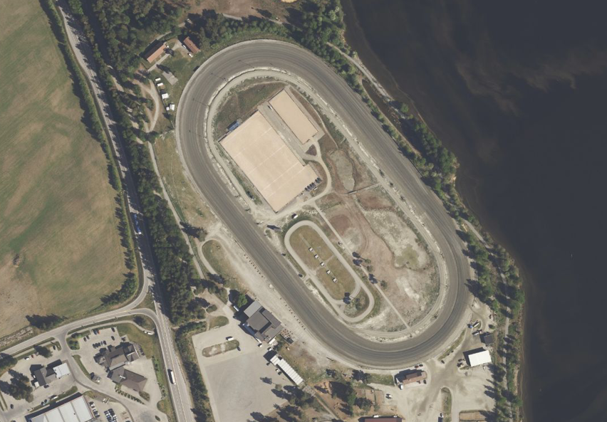
SportIdrettPlass (travbane)

Slide 3
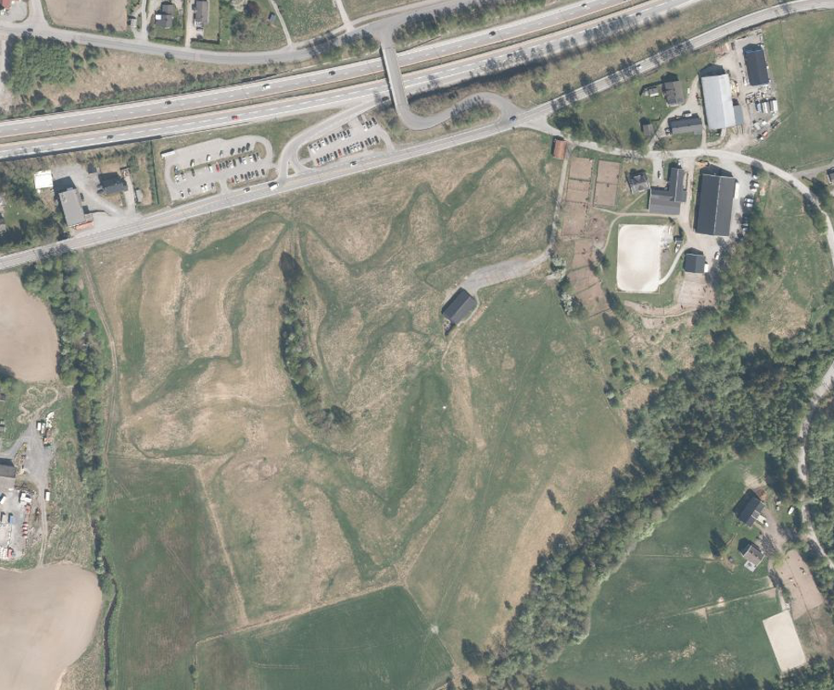
SportsIdrettPlass (putball/fotballgolf)

Slide 4
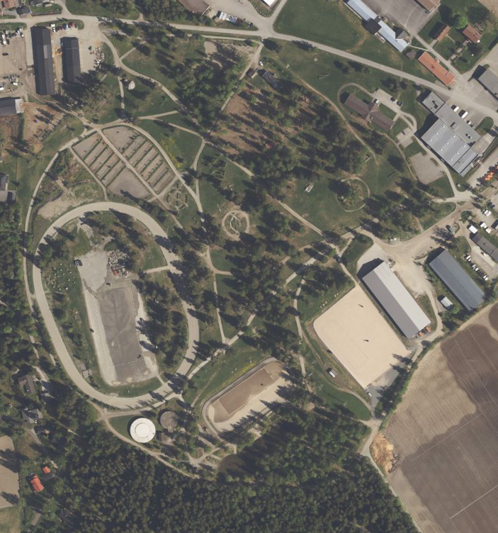
SportIdrettPlass (ridesport)

Slide 5
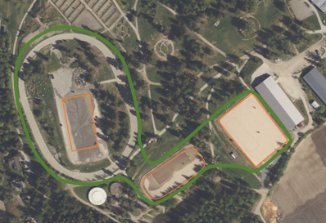
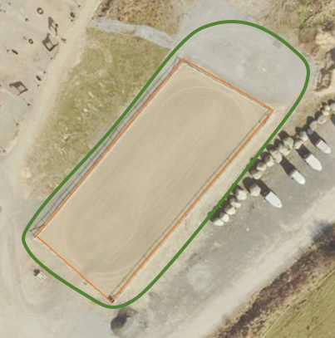

Slide 6
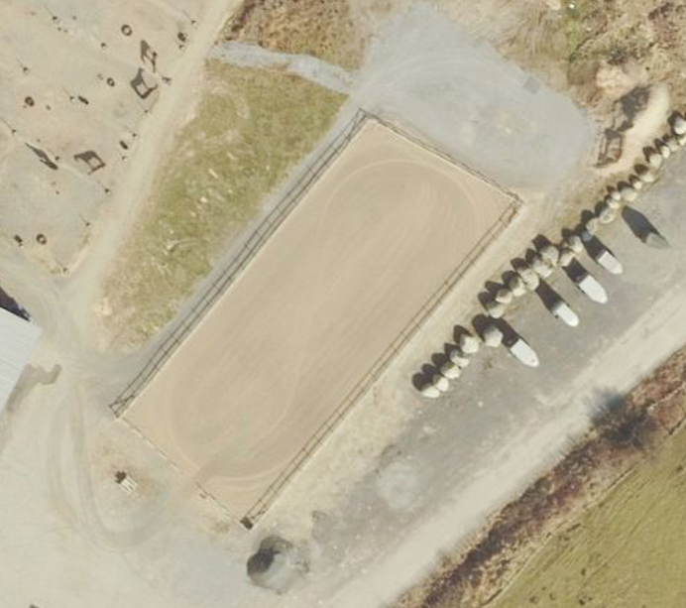
SportIdrettPlass (ridesport)

Slide 7
SportIdrettPlass (ridesport – inkl. feltrittområdet)

Slide 8
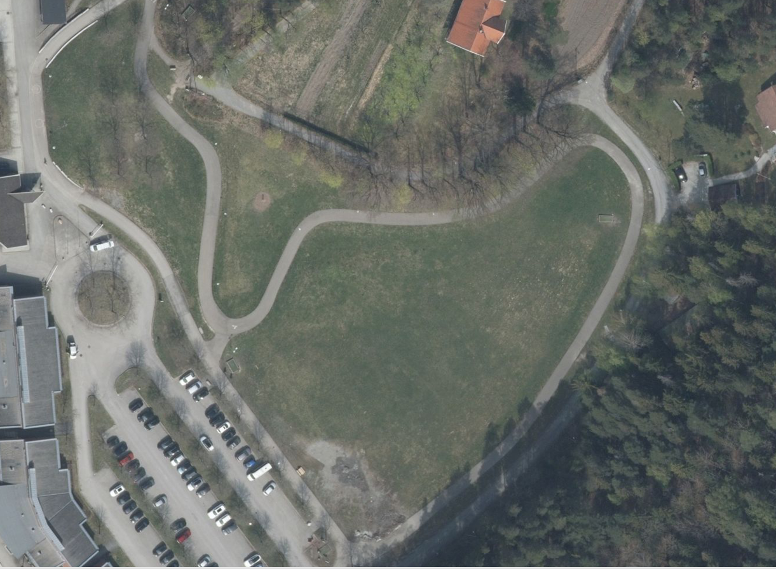
SportIdrettPlass (frisbeegolf)

